Slide 1
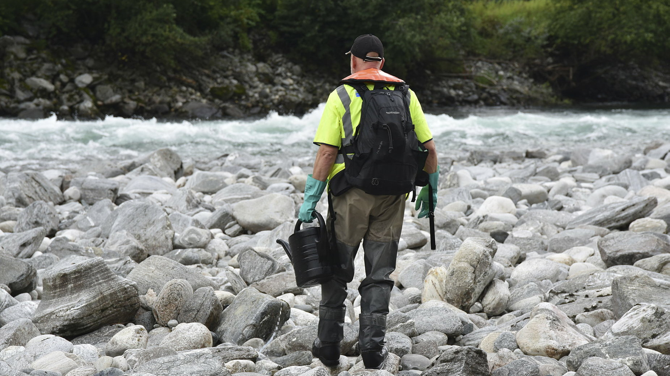
Gyrobekjempelse i Drammensvassdraget og i Norge, en oppdatering 2026
Helge Bardal og Svein Aune, Veterinærinstituttet, seksjon for bevaringstiltak
Kultiveringsmøtet 2026, 16.-18. mars
Foto: Mari M. Press, Veterinærinstituttet

Slide 2
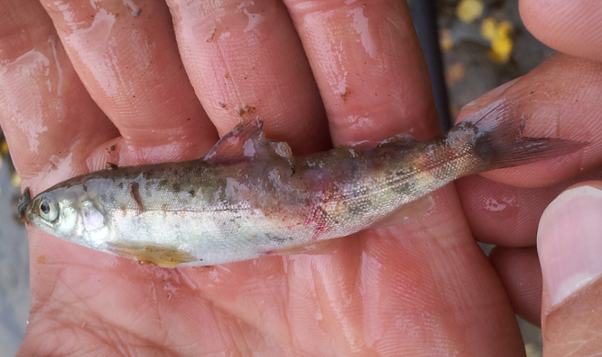
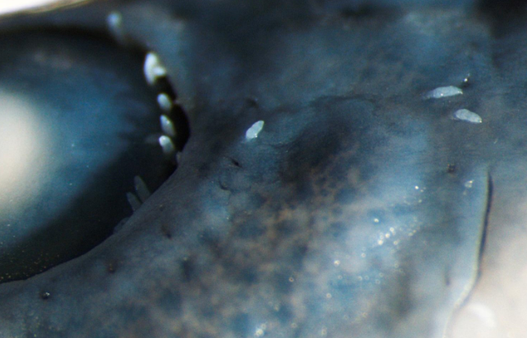
Gyrodactylus salaris – en parasitt (haptormark) på laksefisk
Gyrodactylus ses som “riskorn” ved øyet på spritfiksert laksunge
Gyroinfisert levende laksunge
Foto: Tora Bardal, NTNU
Foto: Helge Bardal, Veterinærinstituttet

Slide 3
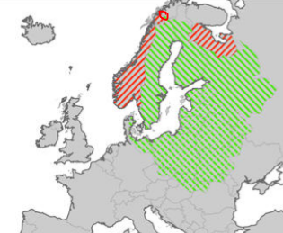
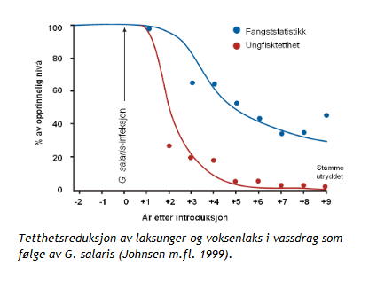
Gyrodactylus salaris - Utbredelse og effekt på laks
Opprinnelse Østersjøen
86 % (50 – 96 %) nedgang i tetthet av laksunger i elva

Slide 4
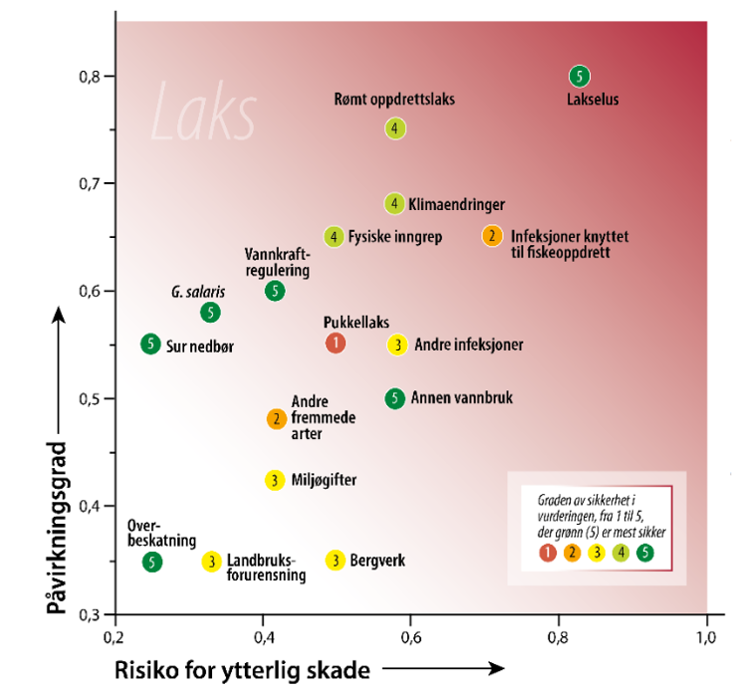
Påvirkningsfaktorer og bestandstrusler
Vitenskapelig råd for lakseforvaltning
2013
2024
4

Slide 5
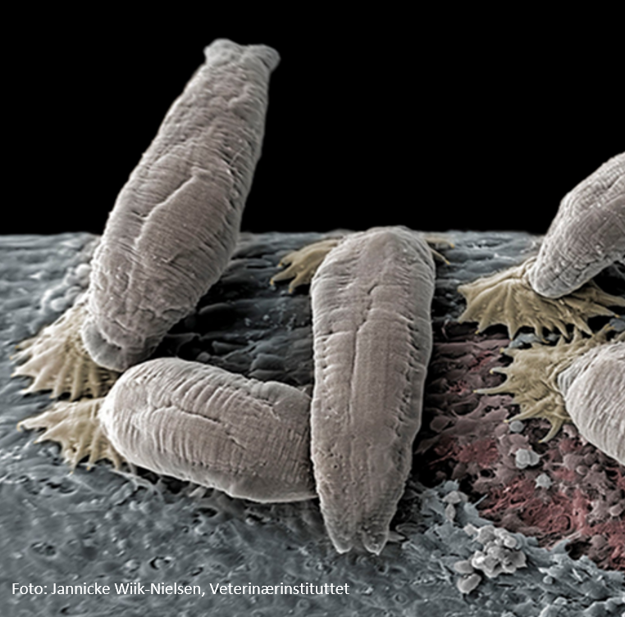
“Gyro”, effektiv laksedreper med noen svake sider …
Direkte livssyklus, kort overlevelsestid uten vertsfisken, ingen livsstadier utenfor vertsfisken.
Relativ verts-spesifikk (laks, røye, regnbueørret, hybrider)
Begrenset saltvanns-toleranse, spres naturlig ved vandring av infisert fisk i brakkvann, men salinitet utgjør en barriere for spredning utover i fjordsystemet.
Parasitten befinner seg innenfor et avgrenset område. Muliggjør utryddelse

Slide 6
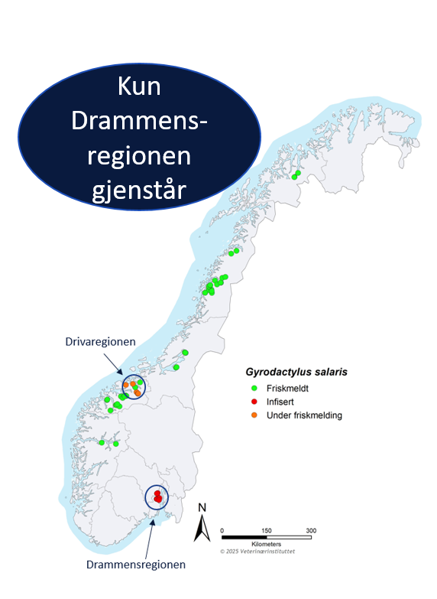
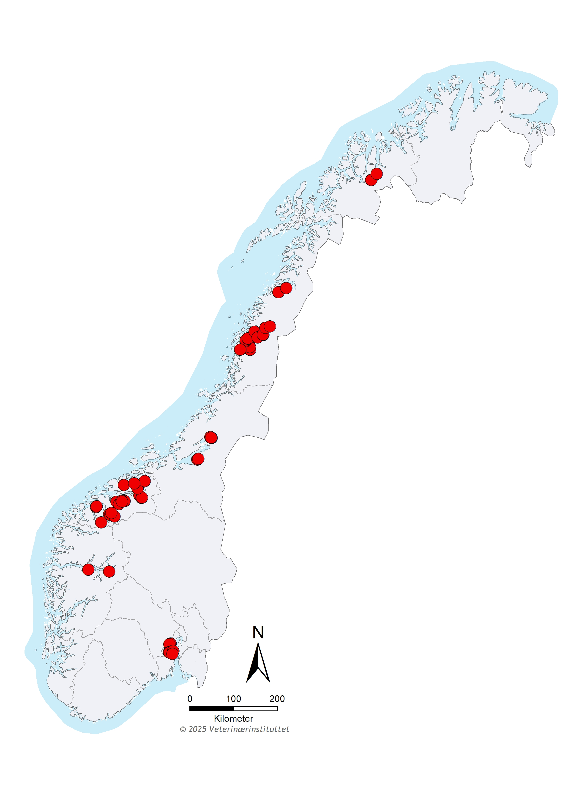
Smitteregioner:
Utbredelse gyro var slik
Skibotn (3)
Lakselv (1)
Beiarn (1)
Rana (6)
Vefsn (10)
Steinkjer (3)
Fætten (2)
Bævra (1)
Storelv (1)
Driva (5)
Rauma (6)
Korsbrekk (1)
Aureelv (2)
Valldal (4)
Vikja (1)
Lærdal (1)
Drammen (6)

Slide 7




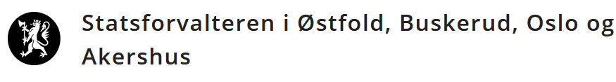



Organisering

Slide 8
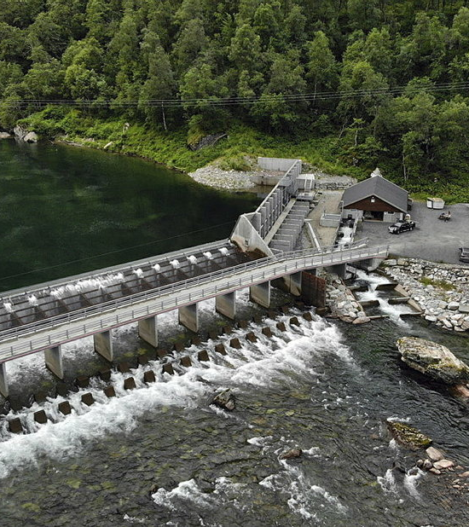
Hvordan kontrollere og utrydde G. salaris?
Mekanisk – brakklegging:
  Bygging av fiskesperrer
  Stenging av fisketrapper
Fiskesperra i Figga (Foto: Morten Stene)
Foto: Shane Colvin

Slide 9
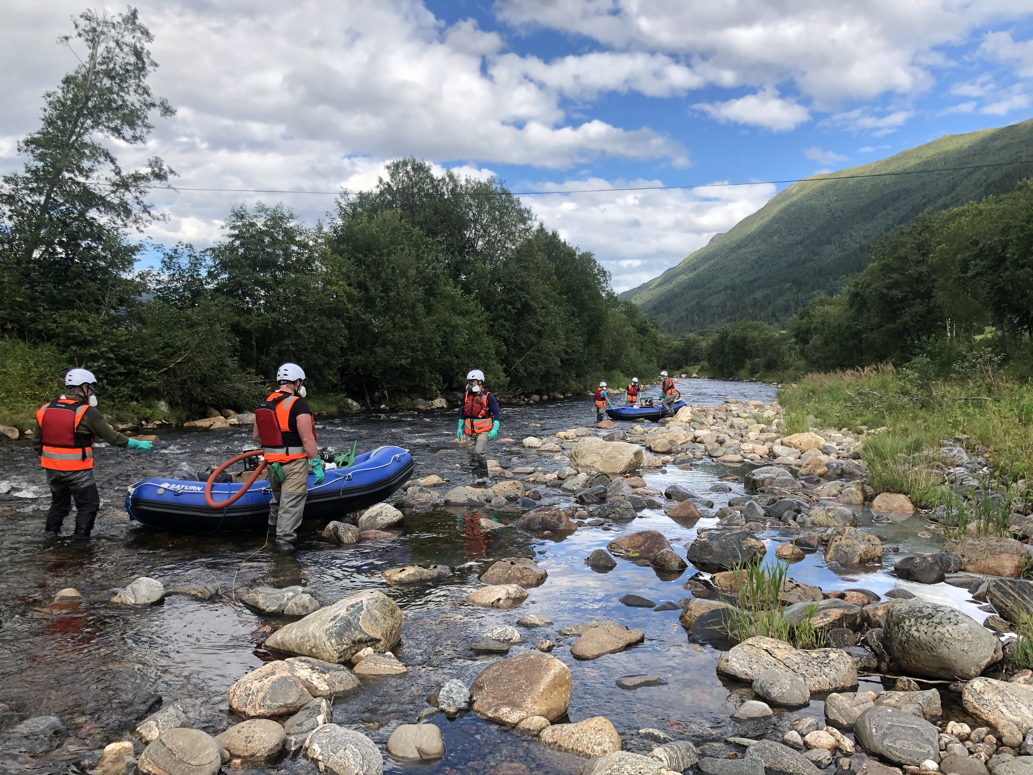
Kjemisk behandling mot vertsfisk
  rotenon: utrydder parasitten ved å fjerne verten (“stamping out”)
Kjemisk behandling direkte mot parasitten (gyro mer sensitiv for vannkjemi enn fisken):
  Surt aluminium (Lærdalselva)
  Klor (Driva)
Båtlag i Batnfjordselva (Foto: Dag Karlsen)
Båtlag i Batnfjordselva. Foto: Dag Karlsen

Slide 10
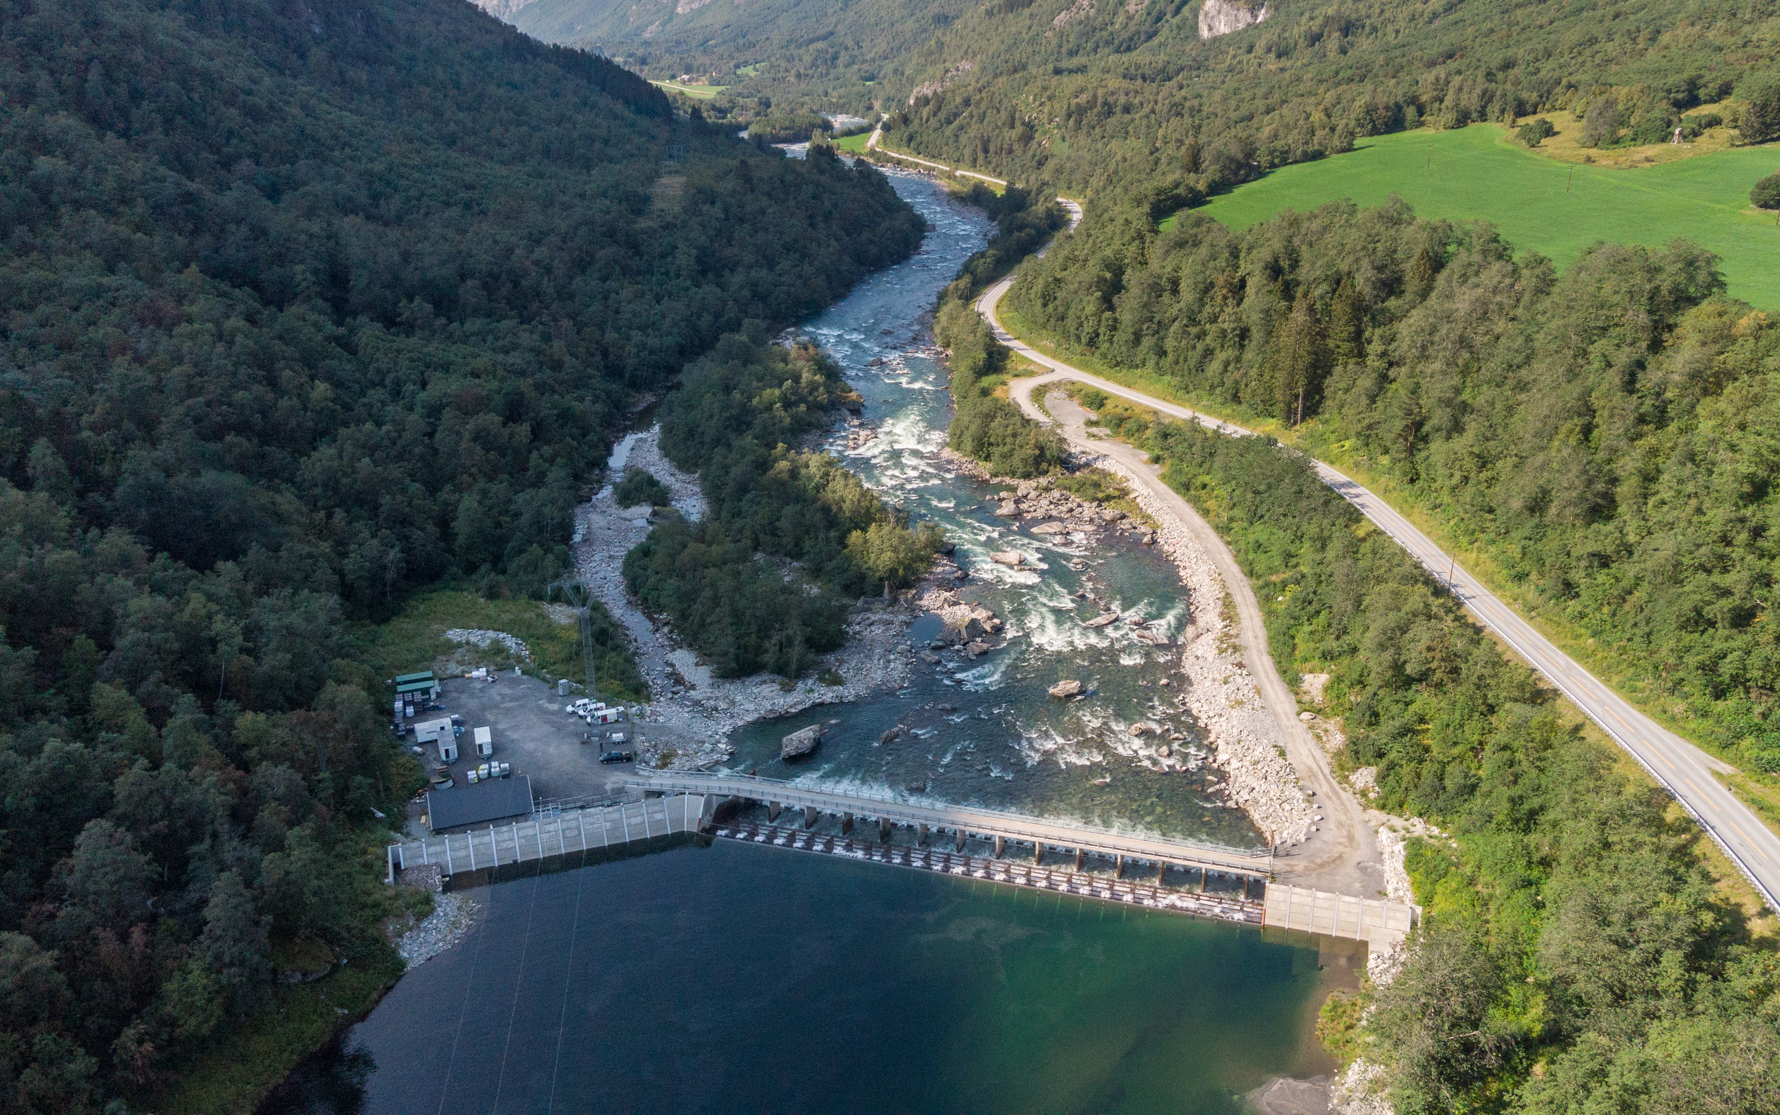
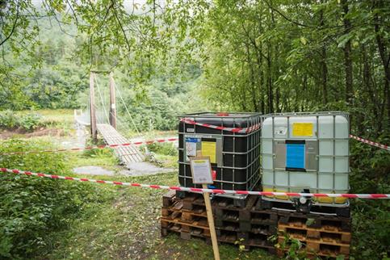
Drivaregionen og ny metode, klor
Fiskesperra i Driva
Doseringsstasjon for klor
Foto: Anders G. Hagen, NIVA
Foto: Anders G. Hagen, NIVA

Slide 11
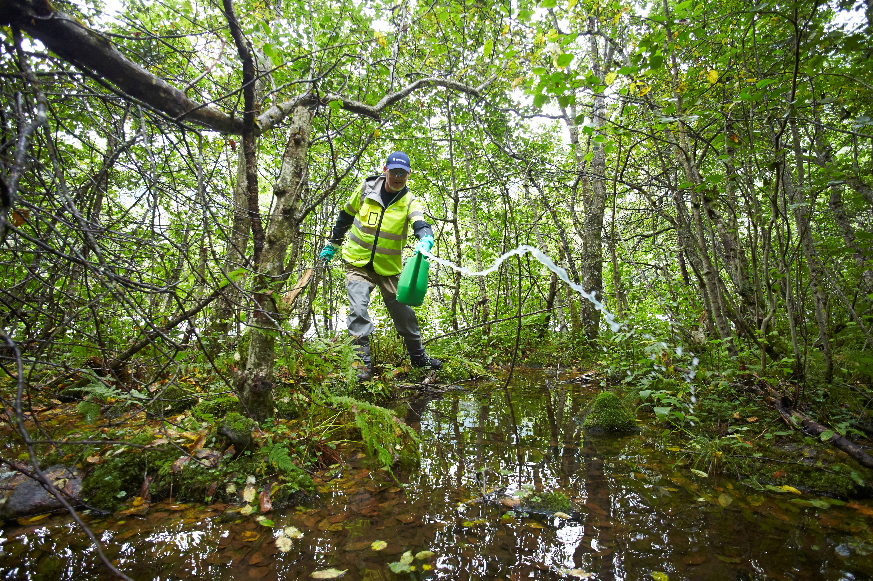
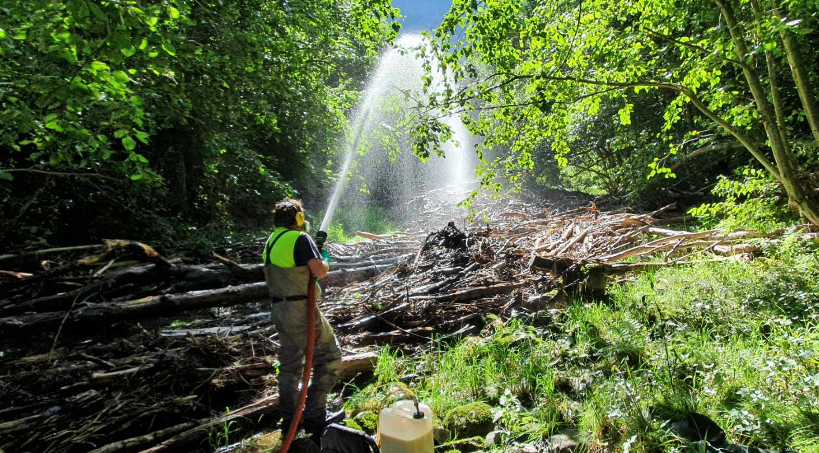
Rotenon må også brukes under klorbehandling av vassdrag
Foto: Dag Karlsen
Foto: Helge Bardal, Veterinærinstituttet

Slide 12
Drivaregionen i friskmeldingsprogrammet
Første år i friskmeldingsprogrammet gjennomført i 2025
Ingen funn av G. salaris i Driva, Litldalselva, Usma, Batnfjordselva, eller Gylelva
Endelig tidspunkt for friskmelding ikke fastsatt enda, er til vurdering hos VI og MT

Slide 13
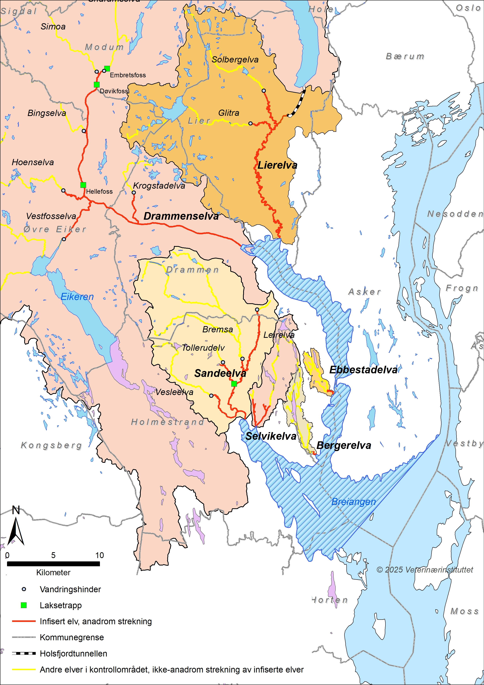
Drammensregionen, smittede elver
Drammenselva (1987)
Liervassdraget (1987)
Sandevassdraget (2003)
Selvikelva (2019)
Ebbestadelva (2023)
Bergerelva (2024)

Slide 14
Plan gyrobekjempelse Drammensregionen
2025
2026
2027
2028
Bekjempelse Sande- og Selvikelva. Klortesting
Bekjempelse Sande- og Selvikelva. Klortesting
Bekjempelse Drammenselva og Lierelva
Bekjempelse Sande- og Selvikelva. Klortesting
Bekjempelse Sande- og Selvikelva. Klortesting
Bekjempelse Drammenselva og Lierelva
Bekjempelse Drammenselva og Lierelva

Slide 15
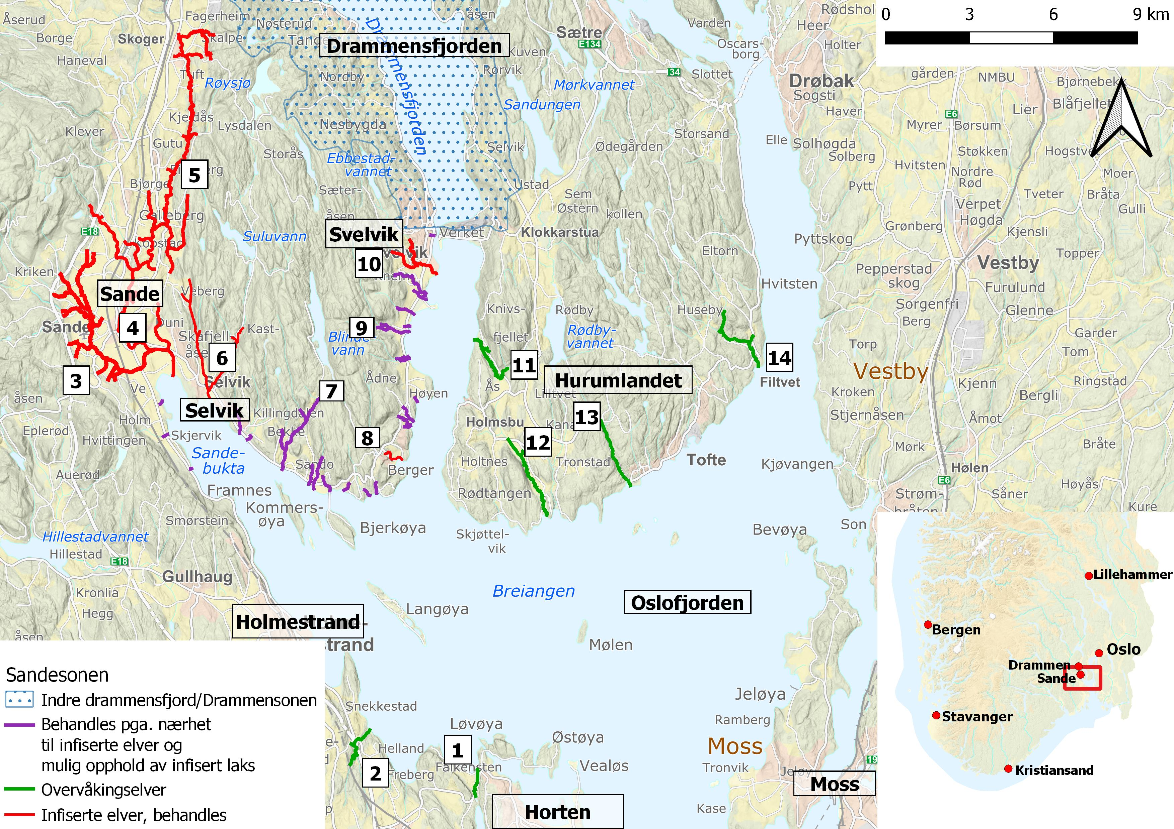

Slide 16
Gyrobekjempelse med rotenon i Sandesonen 2024-2026
2024: Smittebegrensende behandling av Berger- og Ebbestad-elva
2025: 1. år med fullskala bekjempelse i Sandesonen.
  50 personer fra 26-30 august
  Behandlet bekker og elver fra Framnes til Svelvik, se kart over.
2026: 2. bekjempelsesrunde i Sandesonen med noen mindre justeringer fra i fjor.

Slide 17
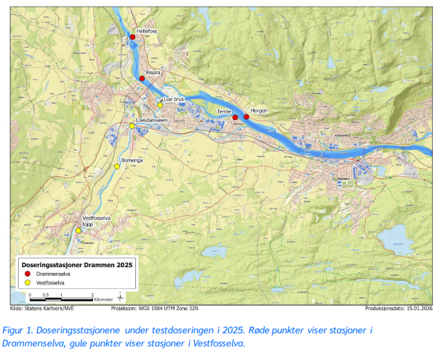
Klor Drammens-elva 2025
Test-dosering fra Hellefoss og i Vestfosselva
Test innblanding og varighet av klor
Test av tekniske løsninger og logistikk
Bekreftet teknisk gjennomførbarhet
https://www.niva.no/publikasjoner/publikasjon?cristinid=10348033
Notes:
Ikke rotenon i år, det blir først ved oppstart bekjempelse i 2027. Rotenon i mange bekker og i delvis avsnørte partier av elva.

Slide 18
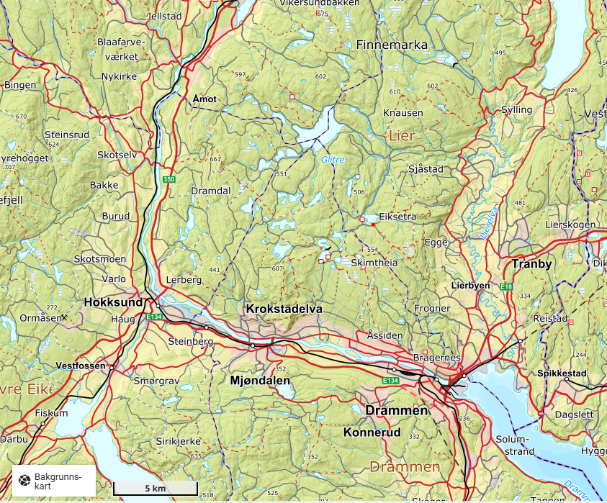
Klor Drammens-elva 2026
August/september
Fullskala klor-test
To-delt gjennomføring
Aktivitet 17. aug. – 11. okt.
Dosering Embretsfoss – Hellefoss månedsskiftet aug.-sept.
Dosering Hellefoss – munning månedsskiftet sept.-okt.
September/oktober
https://www.niva.no/publikasjoner/publikasjon?cristinid=10348033

Slide 19
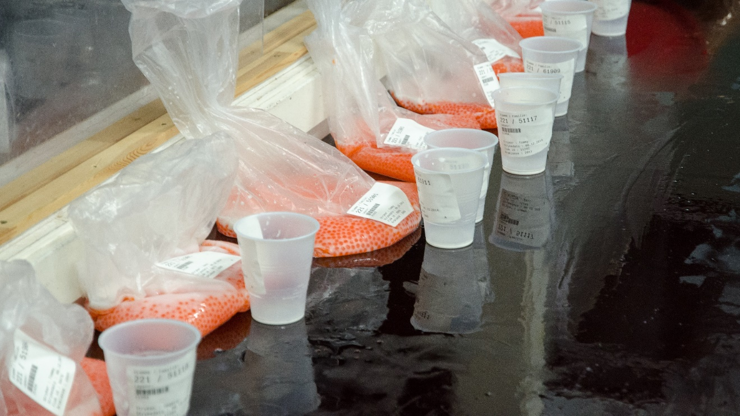
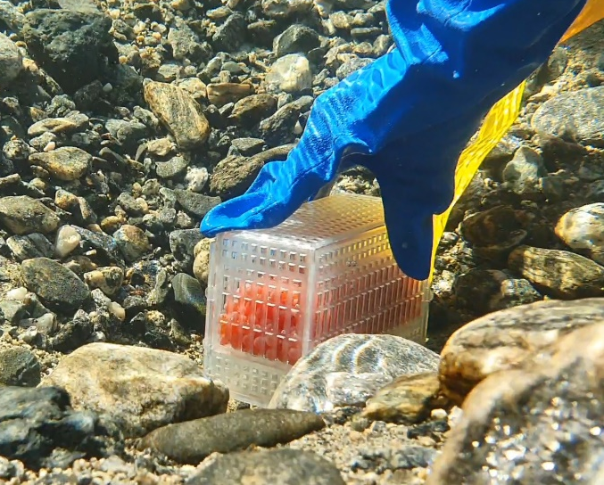
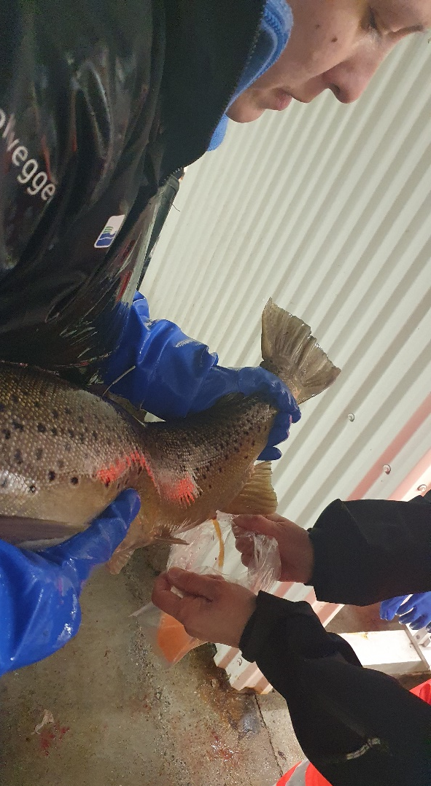
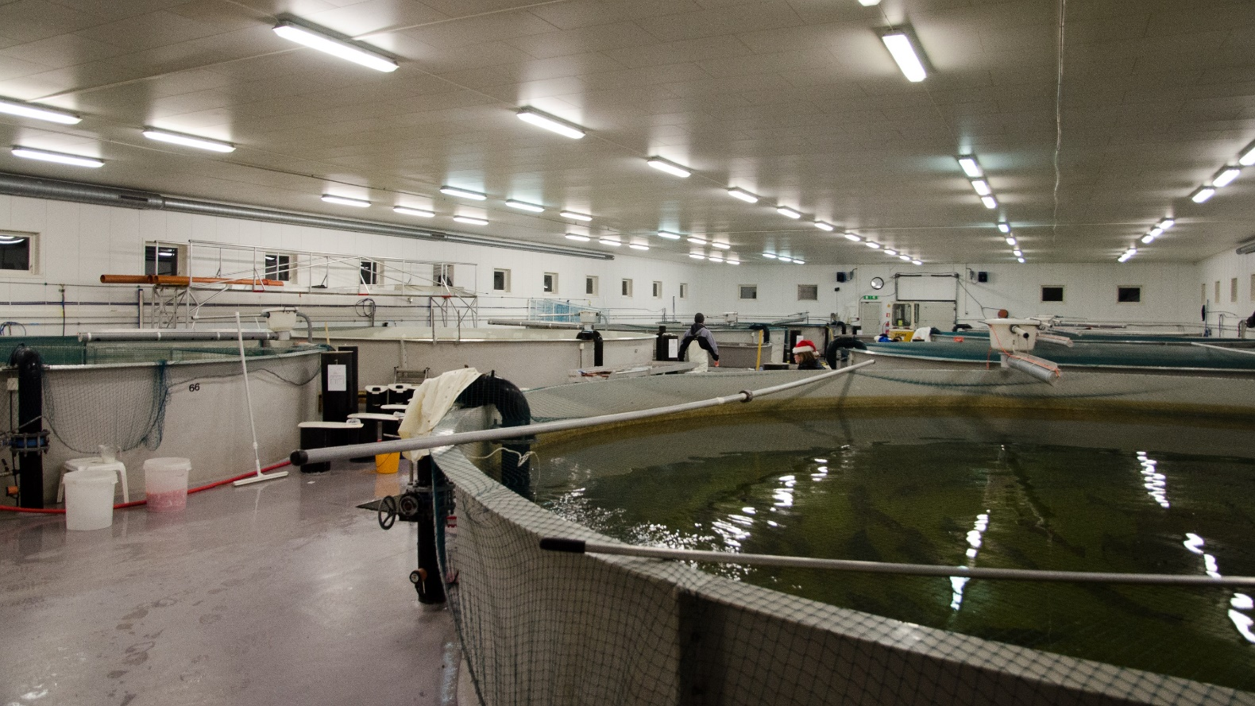
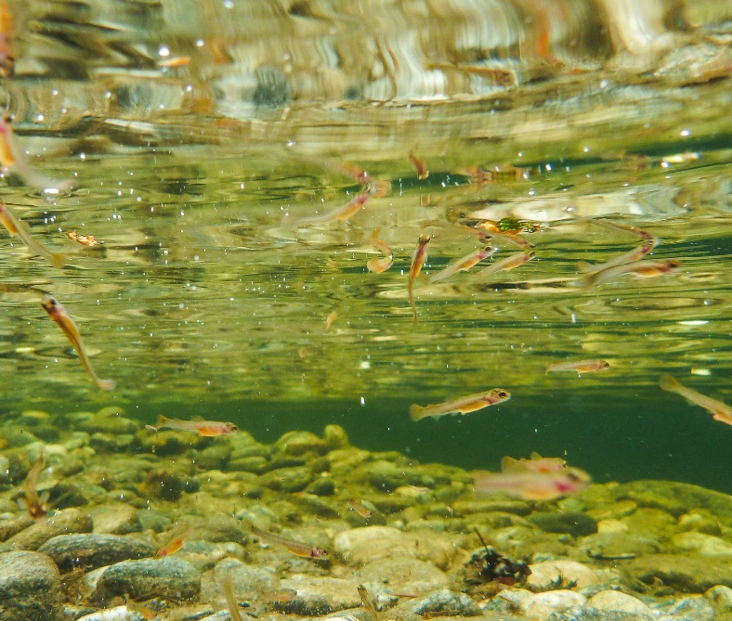
Bevaring, levende genbank, re-etablering fiskebestander
Foto: Veterinærinstituttet

Slide 20
Bevaring og reetablering av laks og ørret
I genbanken er det laks fra Drammenselva, ikke sjøørret da det er planlagt å bruke klor her
I Lier-, Sande- og Selvikelva der det brukes rotenon i bekjempelsen er både laks og ørret satt i genbank. I tillegg er det utført bevaringtiltak der sjøørret fra vassdragene er satt i bevaring på land under behandlingen.
I 2026 legges det inn ørretrogn på HÅK-anlegget for produksjon av ettårig settefisk for utsett i Sande- og Selvikelva i 2027. Utsett av laks i Sande og Selvik starter i 2028 etter første års behandling i Drammen og Lier
Utsett på anadrom del i Drammen og Lierelva starter i 2029 etter siste års behandling. I tillegg er det planer om bevaringstiltak for ørret i Lierelva.

Slide 21
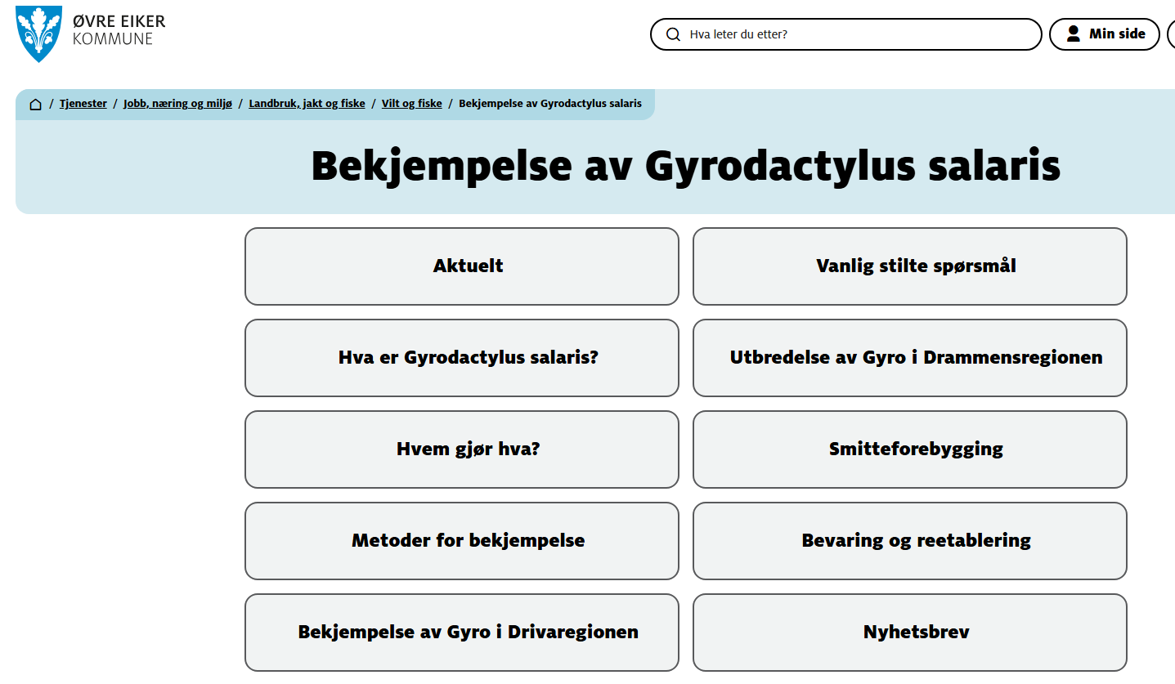
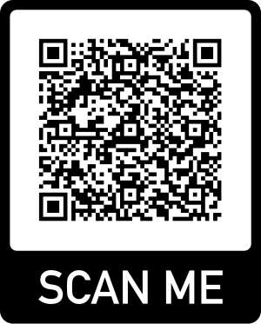
Videre informasjon

